Slide 1
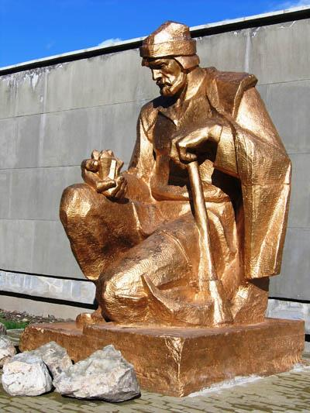
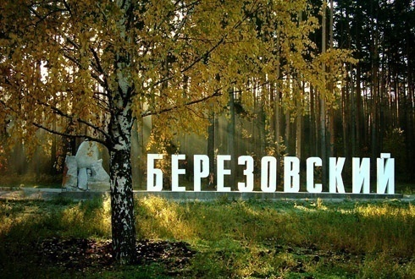
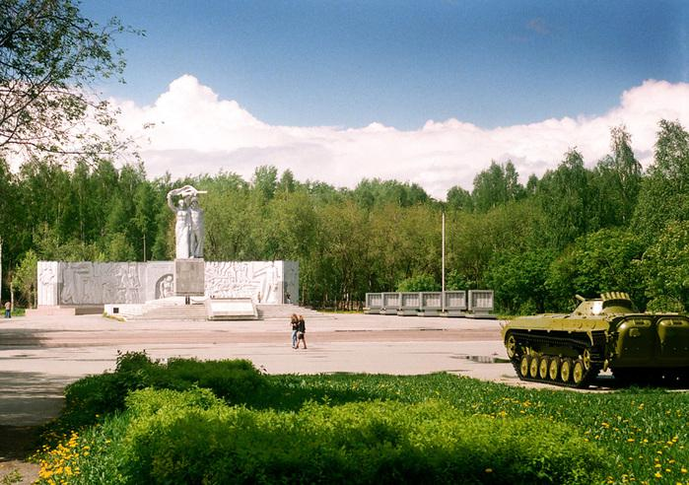
БЮДЖЕТ
БЕРЕЗОВСКОГО ГОРОДСКОГО ОКРУГА
В ВОПРОСАХ И ОТВЕТАХ

Slide 2
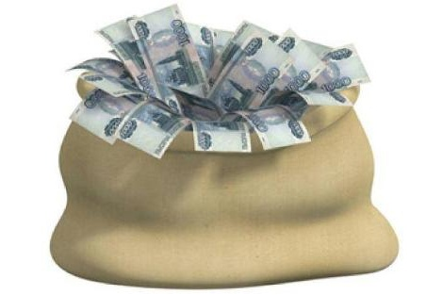
ЧТО ТАКОЕ БЮДЖЕТ ГОРОДА?
БЮДЖЕТ –
ФОРМА ОБРАЗОВАНИЯ И РАСХОДОВАНИЯ
ДЕНЕЖНЫХ СРЕДСТВ
Д
О
Х
О
Д
Ы
Р
А
С
Х
О
Д
Ы
БЮДЖЕТ
БЕРЕЗОВСКОГО ГОРОДСКОГО ОКРУГА (МЛН. РУБ.)

Slide 3
КАКИЕ ВИДЫ
ДОХОДОВ И РАСХОДОВ
СОСТАВИЛИ БЮДЖЕТ ГОРОДА
В 2015 ГОДУ?
Д
О
Х
О
Д
Ы
ОБЩЕГОСУДАРСТВЕННЫЕ ВОПРОСЫ
117,8 МЛН. РУБ.
Р
А
С
Х
О
Д
Ы
НАЛОГОВЫЕ ДОХОДЫ,
680,8 МЛН. РУБ.
БЮДЖЕТ
БЕРЕЗОВСКОГО ГОРОДСКОГО ОКРУГА
2015
НАЦ. БЕЗОПАСНОСТЬ И ПРАВООХРАНИТЕЛЬНАЯ ДЕЯТЕЛЬНОСТЬ 104,9 МЛН. РУБ.
НАЦИОНАЛЬНАЯ ЭКОНОМИКА
75,8 МЛН. РУБ.
ЖКХ 194,5 МЛН. РУБ.
НЕНАЛОГОВЫЕ ДОХОДЫ,
267,4 МЛН. РУБ.
ОХРАНА ОКРУЖАЮЩЕЙ СРЕДЫ
0,5 МЛН. РУБ.
ОБРАЗОВАНИЕ 1345,2 МЛН. РУБ.
КУЛЬТУРА И КИНЕМАТОГРАФИЯ
72,4 МЛН. РУБ.
БЕЗВОЗМЕЗДНЫЕ ПОСТУПЛЕНИЯ,
1 218,8 МЛН. РУБ.
СОЦИАЛЬНАЯ ПОЛИТИКА
192,3 МЛН. РУБ.
ФИЗИЧЕСКАЯ КУЛЬТУРА
И СПОРТ 21,8 МЛН. РУБ.
СРЕДСТВА МАССОВОЙ ИНФОРМАЦИИ
1,7 МЛН. РУБ.
ОБСЛУЖИВАНИЕ МУНИЦИПАЛЬНОГО ДОЛГА 0,03 МЛН. РУБ.

Slide 4
Какой объем доходов
поступает в бюджет города?
В 2015 году рост доходов составил 106,6% к факту 2014 года

Slide 5
Что входит в состав налоговых доходов бюджета города?
НАЛОГОВЫЕ ДОХОДЫ 2015 ГОДА (МЛН. РУБ.)

Slide 6
Какой объем
налоговых доходов получает
БЮДЖЕТ города?

Slide 7
Какие организации являются основными налогоплательщиками ГОРОДА?
ООО «Арсенал и К» - 3,1%
ООО «Березовский рудник» - 2,6%
ЗАО «Уральские электрические сети» - 2,4%
Филиал Березовский ОАО «НСММЗ» - 2,3%
ООО «НЛМК-МЕТИЗ» - 2,0%
ГБУЗ СО «Березовская ЦГБ» - 1,7%

Slide 8
Какие доходы бюджета относятся к неналоговым?

Slide 9
какие основные виды
безвозмездных поступлений
получил БЮДЖЕТ города в 2015 году?
Дотация предоставляется
как безвозмездная финансовая помощь государства
Субвенции предоставляются
на финансирование «переданных» другим публично-правовым образованиям полномочий
Субсидии предоставляются
на условиях долевого софинансирования расходов
других бюджетов

Slide 10
Какой объем средств Расходует бюджет города?
Объем расходов Березовского городского округа, млн. руб.

Slide 11
КАКАЯ СУЩЕСТВУЕТ ДИНАМИКА ОСНОВНЫХ РАСХОДОВ В БЮДЖЕТЕ?

Slide 12
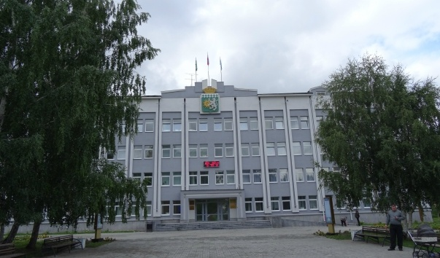
Почему бюджет города
реализуется
в рамках Муниципальных программ?
МУНИЦИПАЛЬНЫЕ ПРОГРАММЫ СОЦИАЛЬНО-ЭКОНОМИЧЕСКОГО РАЗВИТИЯ
БЕРЕЗОВСКОГО ГОРОДСКОГО ОКРУГА ДО 2020 ГОДА
ИЛИ СТРАТЕГИИ
ЗАДАЮТ ОБЩИЕ ЦЕЛИ РАЗВИТИЯ ГОРОДА

Slide 13
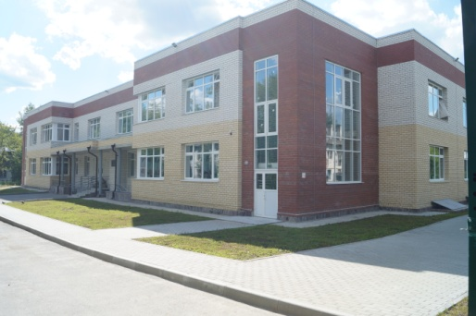
КакИЕ Муниципальные Программы РАЗВИТИЯ БЕРЕЗОВСКОГО ГОРОДСКОГО ОКРУГА ДО 2020 ГОДА реализуются бюджетом города?
2. Управление муниципальной собственностью и земельными ресурсами Березовского городского округа до 2020 года (млн. руб.)
1. Развитие и обеспечение деятельности администрации Березовского городского округа до 2020 года (млн. руб.)
3. Развитие системы образования Березовского городского округа до 2020 года (млн. руб.)
5. Управление муниципальными финансами Березовского городского округа до 2020 года (млн. руб.)
4. Развитие культуры, физической культуры и спорта и работы с молодежью в Березовском городском округе до 2020 года (млн. руб.)

Slide 14
Какие мероприятия осуществляются в рамках
муниципальной программы
«Развитие и обеспечение деятельности администрации Березовского городского округа до 2020 года»?
№ п/п | Наименование подпрограммы | Утверждено ассигнований, млн. руб. | Кассовый расход, млн. руб. | Процент исполнения | Расходы на 1 жителя, руб.
1 | Развитие местного самоуправления | 7,7 | 7,6 | 99,3 | 102,6
2 | Социальная поддержка и социальное обслуживание населения | 185,5 | 181,7 | 98,0 | 2 451,8
3 | Обеспечение рационального, безопасного природопользования и обеспечение экологической безопасности территории | 99,2 | 99,2 | 100,0 | 1 338,6
4 | Осуществление мер по защите населения и территорий от чрезвычайных ситуаций природного и техногенного характера, обеспечению пожарной безопасности и предупреждению терроризма, профилактике экстремизма и охране общественного порядка | 6,4 | 6,3 | 98,0 | 85,0
5 | Переселение граждан Березовского городского округа из ветхого и аварийного жилого фонда | 197,6 | 54,5 | 27,6 | 735,4
6 | Развитие строительства и архитектуры | 7,0 | 6,7 | 95,4 | 90,4
7 | Развитие и модернизация коммунальной и жилищной инфраструктуры и выполнение мероприятий по энергосбережению | 87,0 | 81,1 | 93,2 | 1 094,3

Slide 15
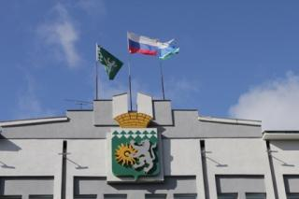
ПРОДОЛЖЕНИЕ
№ п/п | Наименование подпрограммы | Утверждено ассигнований, млн. руб. | Кассовый расход, млн. руб. | Процент исполнения | Расходы на 1 жителя, руб.
8 | Обеспечение и развитие дорожного хозяйства, систем наружного освещения и благоустройства | 126,8 | 122,2 | 96,4 | 1 648,9
9 | Обеспечение реализации муниципальной программы Березовского городского округа "Развитие и обеспечение эффективности деятельности администрации Березовского городского округа до 2020 года | 73,9 | 73,1 | 98,8 | 986,4
10 | Развитие малого и среднего предпринимательства | 0,8 | 0,8 | 100,0 | 10,8
11 | Устойчивое развитие сельских территорий на 2014-2017 годы и на период до 2020 года | 2,1 | 0,8 | 36,6 | 10,8
12 | Управление муниципальным долгом | 0,3 | 0,3 | 100,0 | 4,1
13 | Финансовая поддержка молодым семьям на погашение основной суммы долга и процентов по ипотечным жилищным кредитам (займам) | 6,6 | 6,4 | 97,5 | 86,4
14 | Обеспечение жильем молодых семей | 3,0 | 3,0 | 100,0 | 4,05
Муниципальная программа
«Развитие и обеспечение эффективности деятельности администрации Березовского городского округа до 2020 года»
Исполнено в 2015 году: 643,5 млн. руб. – 80,1%

Slide 16
Какие ПОЛУЧЕНЫ результаты мероприятий по социальной поддержке населения, в рамках муниципальной программы, в 2015 году ?
Количество граждан получивших социальную поддержку и социальные выплаты в рамках муниципальной программы составило 76 человек
Количество граждан в реестре получателей компенсаций на оплату жилья и коммунальных услуг составило 9 858 человек
Количество граждан в реестре получателей субсидий
на оплату жилья и коммунальных услуг составило 1400 человек
Количество реализованных совместных социальных проектов администрации округа и общественных объединений – 10 единиц
Количество социальных выплат на приобретение или строительство жилья предоставлено двум молодым семьям
Количество молодых семей, получивших ипотечные жилищные кредиты на приобретение жилья или строительство индивидуального жилого дома составило 9 семей

Slide 17
НА какие мероприятия НАПРАВЛЯЛИСЬ Субсидии ДЛЯ развития Малого
и среднего предпринимательства
в 2015 году?
На участие в выставках, ярмарках
ООО «Постекс»
ООО «Аурум»
На осуществление сельскохозяйственной деятельности
КФХ «Надежда»
КФХ «Ротонос»
На технологическое присоединение
к электросетям
ИП Назырова Ф.М.

Slide 18
Какие проведены мероприятия по благоустройству города за счет средств бюджета?
Введено дополнительных мощностей газопроводов и газовых сетей в городской и сельской местности – 1,74 км
Количество жилых домов, вновь подключенных к газовым сетям составило 54 единицы
S
Мероприятия по озеленению и благоустройству территории городского округа проведены на сумму в размере 9 774,3 тыс.руб.
Проведение мероприятий по благоустройству дворовых территорий многоквартирных домов - 2 единицы
Протяженность отремонтированных дорог общего пользования местного значения – 5,81 км
Устройство и ремонт тротуаров – 2,8 км
10,6%
ЖИЛИЩНО-КОММУНАЛЬНОЕ ХОЗЯЙСТВО; 194,5 МЛН. РУБ.

Slide 19
КАКИЕ мероприятия для обеспечения безопасности профинансированы бюджетом города в 2015 году?
На территории Березовского городского округа на обеспечение первичных мер пожарной безопасности создано 12 добровольных пожарных дружин
На содержание единой дежурной диспетчерской службы использовано
4 731, 30 тысяч рублей
112
На мероприятия по откачке шахтных вод и закладке подземных пустот, обеспечивающих экологическую безопасность городского округа направлено 98 643,0 тысяч рублей.
Объём откаченных шахтных вод составило 6,26 тыс.куб.м.; закладки подземных пустот – 5,0 тыс.куб.м.
Количество созданных и поддерживаемых в состоянии постоянной готовности к использованию систем оповещения составило 7 единиц.
В целях противопожарной безопасности проведены работы по опашке лесных массивов. Протяженность защитных противопожарных полос за счет бюджетных средств составила 204 км.
НАЦИОНАЛЬНАЯ БЕЗОПАСНОСТЬ И ПРАВООХРАНИТЕЛЬНАЯ ДЕЯТЕЛЬНОСТЬ; 104,9 МЛН. РУБ.

Slide 20
КАКИЕ мероприятия
для ПРЕДОТВРАЩЕНИЯ УГРОЗЫ чс профинансированы бюджетом города в 2015 году?
Откачка шахтных вод
Предотвращение заболачивания территории
Закладка подземных пустот
НАЦИОНАЛЬНАЯ БЕЗОПАСНОСТЬ И ПРАВООХРАНИТЕЛЬНАЯ ДЕЯТЕЛЬНОСТЬ; 104,9 МЛН. РУБ.

Slide 21
Какое количество семей в городе обращается за предоставлением субсидии
на оплату жилого помещения и коммунальных услуг ?

Slide 22
Какие мероприятия реализованы
в Муниципальной программе
«Развитие системы образования БЕРЕЗОВСКОГО ГОРОДСКОГО ОКРУГА до 2020 года» В 2015 ГОДУ?
№ п/п | Наименование подпрограммы | Утверждено ассигнований, млн. руб. | Кассовый расход, млн. руб. | Процент исполнения | Расходы на 1 жителя, руб.
1 | Развитие системы дошкольного образования в Березовском городском округе | 754,1 | 739,3 | 98,0 | 9 975,9
2 | Развитие системы общего образования в Березовском городском округе | 431,2 | 419,9 | 97,4 | 5 666,0
3 | Развитие системы дополнительного образования, отдыха и оздоровления детей в Березовском городском округе | 49,2 | 49,1 | 99,9 | 662,5
4 | Патриотическое воспитание граждан в Березовском городском округе | 1,2 | 1,1 | 97,2 | 14,8

Slide 23
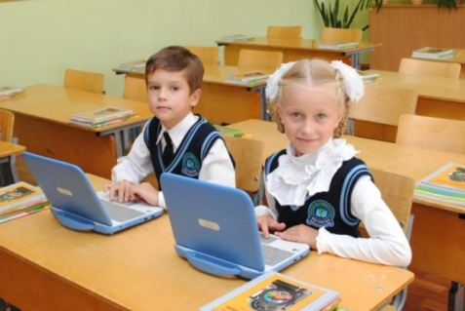
продолжение
№ п/п | Наименование подпрограммы | Утверждено ассигнований, млн. руб. | Кассовый расход, млн. руб. | Процент исполнения | Расходы на 1 жителя, руб.
5 | Укрепление и развитие материально-технической базы образовательных организаций муниципального образования | 41,4 | 36,8 | 88,9 | 496,6
6 | Внедрение новых финансово-экономических механизмов, направленных на повышение эффективности использования ресурсного обеспечения системы | 0,9 | 0,8 | 86,3 | 10,8
7 | Обеспечение реализации муниципальной программы Березовского городского округа "Развитие системы образования Березовского городского округа до 2020 года | 39,4 | 39,0 | 99,0 | 526,3
Муниципальная программа
«Развитие системы образования Березовского городского округа до 2020 года»
Исполнено в 2015 году: 1 286,2 млн. руб. – 97,6%

Slide 24
Какие результаты мероприятий
в рамках Муниципальной программы
«Развитие системы образования Березовского городского округа до 2020 года»
Получены в 2015 году?
 | А
В |  |  | С
Создано 714 дополнительных мест в дошкольных образовательных организациях
Охват организованным горячим питанием 7 415 учащихся общеобразовательных организаций
Охват детей школьного возраста с ограниченными возможностями здоровья образовательными услугами коррекционного образования – 100%
Охват педагогов при организации переподготовки и повышения квалификации – 440 человек
ВСЕГО ПО БЕРЕЗОВСКОМУ ГОРОДСКОМУ ОКРУГУ:
Число воспитанников в ДДО – 5 379 человек.
Число обучающихся в школах – 7 888 человек.
Число поступивших в 1 класс – 1 005 человек.
Число выпускников школ – 218 человек,
из них закончивших школу с медалью – 16 человек.

Slide 25
Какие мероприятия по созданию дополнительных образовательных мест профинансированы бюджетом в 2015 году?
+ 714 мест
135*2
НОВЫЕ детские сады в пос. Монетный: №16 и №18
270
НОВЫЙ детский сад на ул. Циолковского: №12
50
Дополнительные группы в школах: №11 и №21
124
Уплотнение в группах
Уплотнение в группах

Slide 26
Какой эффект от мероприятий
по созданию дополнительных образовательных мест,
был достигнут в 2015 году?

Slide 27
Какие работы профинансированы бюджетом по укреплению МАТЕРИАЛЬНО-ТЕХНИЧЕСКОЙ БАЗЫ образовательных учреждений города в 2015 году?
Ремонт отопления, канализации (ДОУ № 6, 10, 19, ОУ № 11, 21, 32)
Сантехнические, электротехнические, ремонтные работы (ДОУ № 3, ОУ № 23, 33, ЦДТ)
Замена окон в ДОУ № 2, 5, лицее № 3, ОУ № 9, 30, 33
Мероприятия по антитеррористической защищенности (ДОУ № 19, ОУ № 2, 5)
Развитие материально-технической базы детских садов (ДОУ № 7, 17, 27, 29)
Асфальтирование дорожек в ДОУ № 41
Приобретение лыжных комплектов для ОУ № 30
Ремонт отмостков в ОУ № 33
Ремонт медицинского кабинета в ДЮСШ

Slide 28
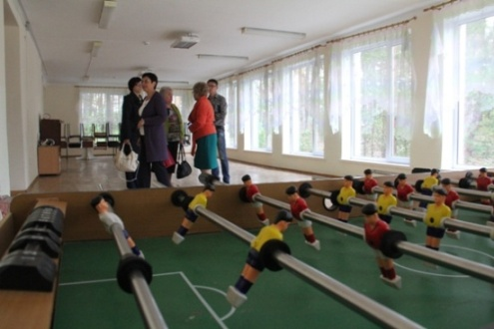
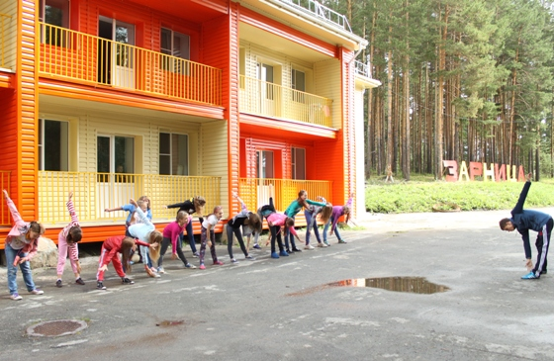
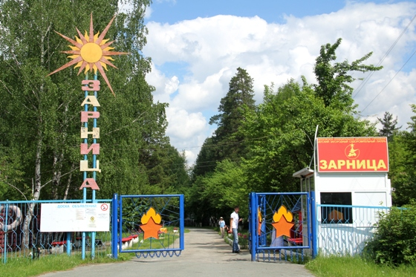
Какой объем денежных средств бюджета направлен в 2015 году на укрепление МАТЕРИАЛЬНО-ТЕХНИЧЕСКОЙ БАЗЫ образовательных учреждений города?
НА УКРЕПЛЕНИЕ МАТЕРИАЛЬНО-ТЕХНИЧЕСКОЙ БАЗЫ ОБРАЗОВАТЕЛЬНЫХ УЧРЕЖДЕНИЙ НАПРАВЛЕНО 36,8 МЛН. РУБ.,
ИЗ НИХ:
18
млн. руб. (2015 год)
- БЛАГОУСТРОЙСТВО - САНТЕХНИЧЕСКИЕ И ЭЛЕКТРОМОНТАЖНЫЕ РАБОТЫ - РЕКОНСТРУКЦИЯ
И КАПИТАЛЬНЫЙ РЕМОНТ КОРПУСОВ
И ЗДАНИЙ

Slide 29
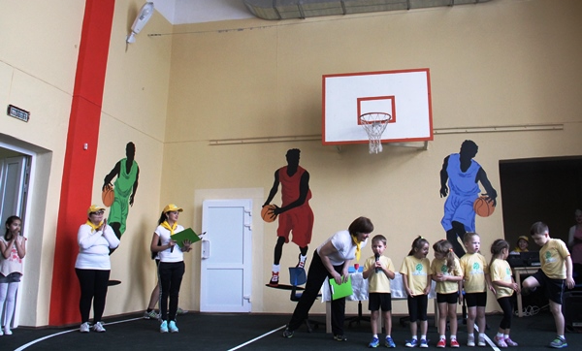
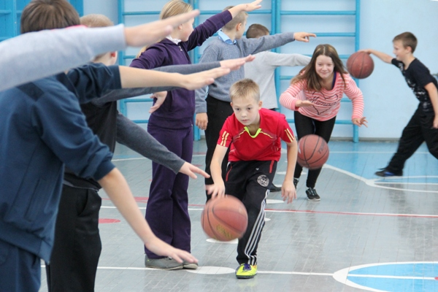
ПРОДОЛЖЕНИЕ
ОТРЕМОНТИРОВАНЫ СПОРТИВНЫЕ ЗАЛЫ
В ШКОЛАХ
ПОС. КЛЮЧЕВСК И ПОС. СТАРОПЫШМИНСК

Slide 30
Какие мероприятия реализованы
в Муниципальной программе
«Развитие культуры, физической культуры и спорта и работы с молодежью в Березовском городском округе до 2020 года» в 2015 году?
№ п/п | Наименование подпрограммы | Утверждено ассигнований, млн. руб. | Кассовый расход, млн. руб. | Процент исполнения, % | Расходы на 1 жителя, руб.
1 | Развитие культуры | 69,8 | 69,2 | 99,1 | 933,8
2 | Развитие образования в сфере культуры и искусства | 59,3 | 59,1 | 99,7 | 797,5
3 | Развитие физической культуры и спорта | 21,5 | 21,5 | 100,0 | 290,1
4 | Молодежь - наше будущее | 2,7 | 2,7 | 100,0 | 36,4
5 | Обеспечение реализации муниципальной программы Березовского городского округа "Развитие культуры, физической культуры и спорта и работы с молодежью в Березовском городском округе до 2020 года | 3,3 | 3,2 | 98,5 | 43,2

Slide 31
Какие результаты получены
в ходе реализации Муниципальной программы
«Развитие культуры, физической культуры и спорта и работы с молодежью в Березовском городском округе до 2020 года» в 2015 году?
2
досуговых центра с 10 филиалами в т.ч.:
6 дворовых клубов и 4 центра творчества
На территории Березовского городского округа функционирует 8 учреждений культуры и спорта, из них:
1
библиотечная система,
в т.ч.: 7 филиалов в посёлках
4
детских школы искусств
1
спортивно-оздоровительный комплекс «Лидер»
Муниципальная программа
«Развитие культуры, физической культуры и спорта и работы с молодежью в Березовском городском округе до 2020 года»
Исполнено в 2015 году: 155,7 млн. руб. – 99,4%

Slide 32
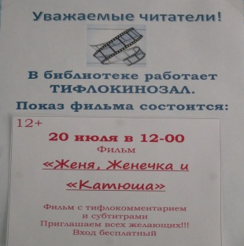
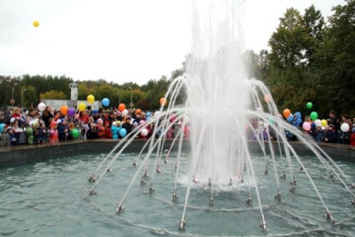
Какие результаты получены
в ходе реализации Муниципальной программы
«Развитие культуры, физической культуры и спорта и работы с молодежью в Березовском городском округе до 2020 года»
в 2015 году?
В РАМКАХ ПРОГРАММЫ
ОСВОЕНО 155,7 МЛН. РУБ.
БЕРЕЗОВЧАН ЗАНИМАЮТСЯ В 104 КЛУБНЫХ ФОРМИРОВАНИЯХ,
ИЗ НИХ 919 ДЕТЕЙ В 55 ФОРМИРОВАНИЯХ
1 487
ОТКРЫТИЕ ТИФЛОКИНОЗАЛА
(ФИЛЬМЫ С КОММЕНТАРИЯМИ ДЛЯ СЛЕПЫХ
И СУБТИТРАМИ ДЛЯ ГЛУХИХ)
1 214
МЕРОПРИЯТИЙ ПРОВЕДЕНО,
ИЗ НИХ 716 ДЛЯ ДЕТЕЙ
1 375
ДЕТЕЙ ЗАНИМАЕТСЯ В ШКОЛАХ ИСКУССТВ
ОТКРЫТИЕ ПЕРВОГО
В ГОРОДЕ ФОНТАНА
785
ЧЕЛОВЕК ЗАНИМАЕТСЯ В СЕКЦИЯХ СПОРТА, ИЗ НИХ 637 ДЕТЕЙ
9,0
млн. руб.
РАСХОДЫ НА ТЕКУЩИЙ РЕМОНТ
В УЧРЕЖДЕНИЯХ КУЛЬТУРЫ И СПОРТА

Slide 33
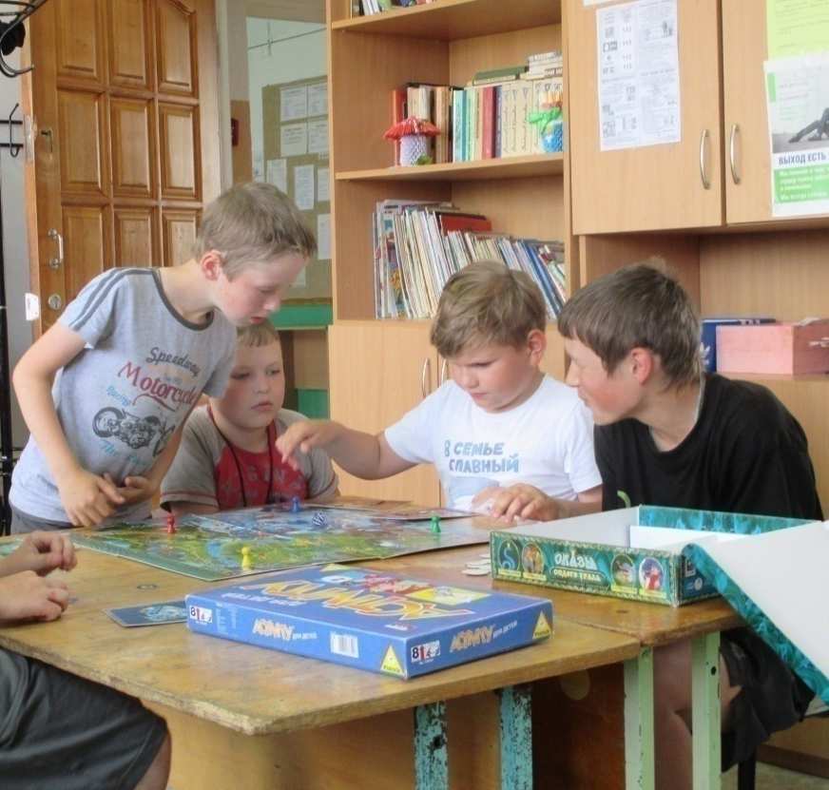
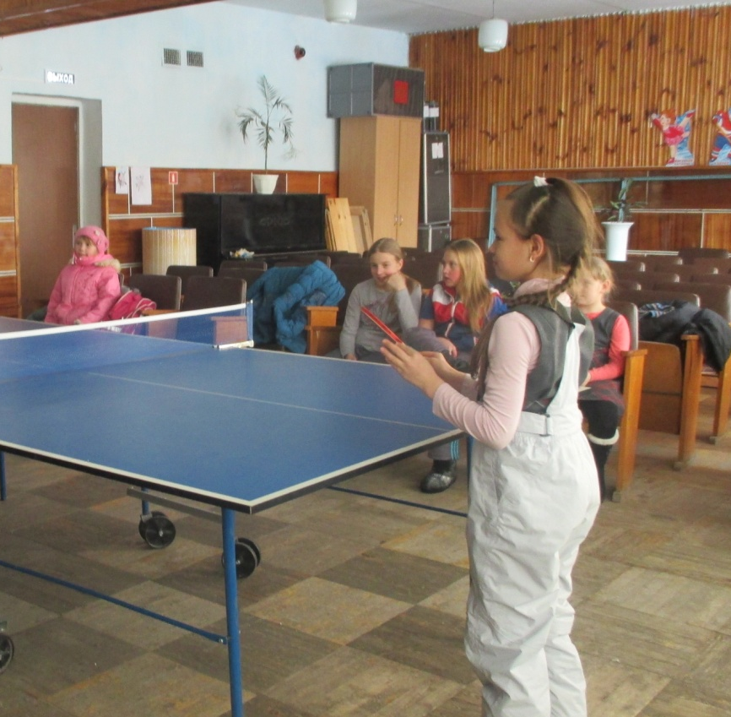
ПРОДОЛЖЕНИЕ
БМБУК «ДПДЦ» дворовый клуб
«Кораблик детства»
82
подростка
3
СПЕЦИАЛИСТА
привлечение детей в спортивные секции по баскетболу и мини-футболу на базе школы;
занятия и игры в шашки, в шахматы, теннис, бильярд;
кружок «Умелые руки».

Slide 34
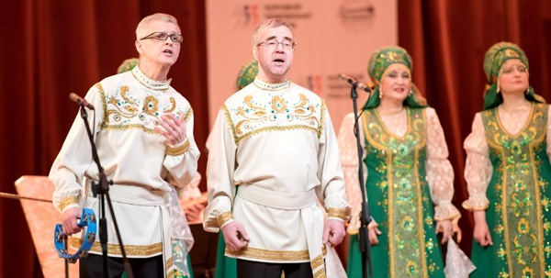
ПРОДОЛЖЕНИЕ
«УРАЛЬСКАЯ ЗОРЕНЬКА»:
ЛАУРЕАТ II СТЕПЕНИ ХОРОВОГО ЧЕМПИОНАТА РОССИИ

Slide 35
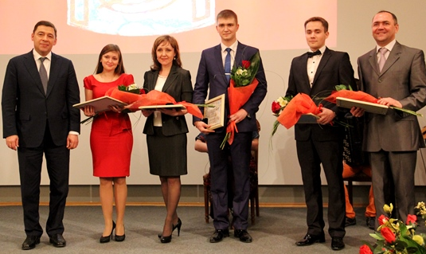
ПРОДОЛЖЕНИЕ
АНСАМБЛЬ «РУСИЧИ»:
ЛАУРЕАТ I СТЕПЕНИ МЕЖДУНАРОДНОГО КОНКУРСА «ЗВОНКАЯ МЕЛОДИЯ»
И ЛАУРЕАТ ПРЕМИИ ГУБЕРНАТОРА
100 000
рублей
в подарок
от города

Slide 36
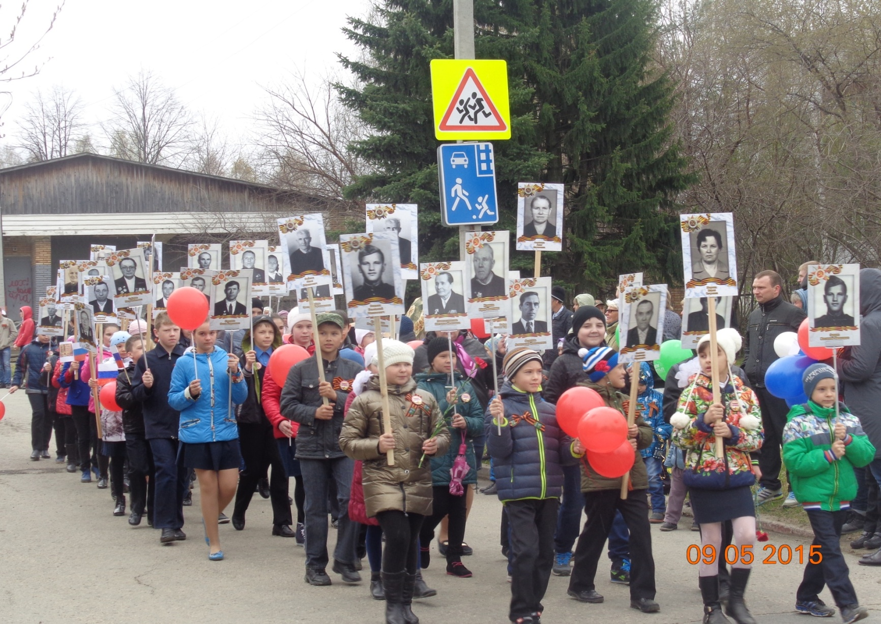
ПРОДОЛЖЕНИЕ
«БЕССМЕРТНЫЙ ПОЛК»

Slide 37
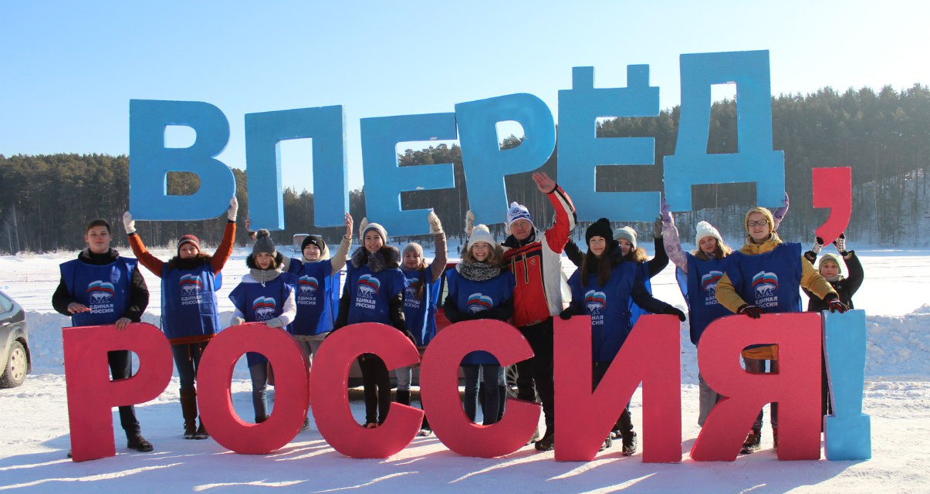
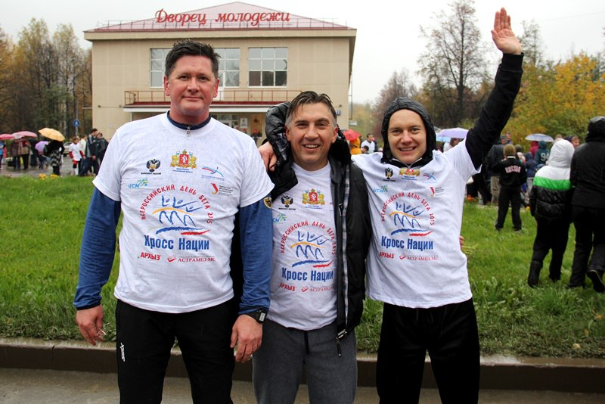
ПРОДОЛЖЕНИЕ
В СФЕРЕ ФИЗИЧЕСКОЙ КУЛЬТУРЫ И СПОРТА:
1 500
БЕРЕЗОВЧАН ЗАНИМАЮТСЯ
В СПОРТИВНОЙ ШКОЛЕ «ОЛИМП»
13
ВИДОВ СПОРТА ПРЕДСТАВЛЕНО
НА СЕГОДНЯШНИЙ ДЕНЬ В СОК «ЛИДЕР»

Slide 38
Какие мероприятия реализованы
в Муниципальной программе
«Управление муниципальной собственностью и земельными ресурсами Березовского городского округа до 2020 года»?
№ п/п | Наименование подпрограммы | Утверждено ассигнований, млн. руб. | Кассовый расход, млн. руб. | Процент исполнения, % | Расходы на 1 жителя, руб.
1 | Управление муниципальной собственностью, земельными ресурсами и приватизации муниципального имущества Березовского городского округа | 2,4 | 2,4 | 100,0 | 32,4
2 | Обеспечение реализации муниципальной программы Березовского городского округа "Управление муниципальной собственностью и земельными ресурсами Березовского городского округа до 2020 года | 6,4 | 6,3 | 98,2 | 85,0

Slide 39
Какие РАБОТЫ ПРОВЕДЕНЫ
в ходе реализации Муниципальной программы
«Управление муниципальной собственностью и земельными ресурсами Березовского городского округа до 2020 года» В 2015 ГОДУ?
110
ОБЪЕКТОВ НЕДВИЖИМОСТИ ПОСТАВЛЕНО НА КАДАСТРОВЫЙ УЧЕТ ПРИ ПРОВЕДЕНИИ ИНВЕНТАРИЗАЦИИ
167
ОБЪЕКТОВ НЕДВИЖИМОСТИ, ПО КОТОРЫМ
ЗАРЕГИСТРИРОВАНО ПРАВО МУНИЦИПАЛЬНОЙ СОБСТВЕННОСТИ
74
БЕЗХОЗЯЙНЫХ ОБЪЕКТА ПОСТАВЛЕНО НА УЧЕТ
Муниципальная программа
«Управление муниципальной собственностью и земельными ресурсами Березовского городского округа до 2020 года».
Исполнено в 2015 году: 8,7 млн. руб. – 98,7%

Slide 40
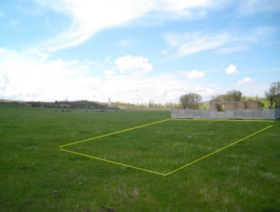
ПРОДОЛЖЕНИЕ
330
ГРАЖДАН, ИМЕЮЩИХ ПРАВО НА ПРЕДОСТАВЛЕНИЕ ЗЕМЕЛЬНЫХ УЧАСТКОВ, ПРИНЯТЫ НА УЧЕТ
85
ЗЕМЕЛЬНЫХ УЧАСТКОВ СФОРМИРОВАНО С ЦЕЛЬЮ ПРЕДОСТАВЛЕНИЯ ЛЬГОТНЫМ КАТЕГОРИЯМ ГРАЖДАН
65
ЗЕМЕЛЬНЫХ УЧАСТКОВ ПРЕДОСТАВЛЕНО
>2 500
ГРАЖДАН СТОЯТ В ОЧЕРЕДИ НА ПОЛУЧЕНИЕ ЗЕМЕЛЬНОГО УЧАСТКА НА СЕГОДНЯШНИЙ ДЕНЬ

Slide 41
Какие мероприятия реализованы
в Муниципальной программе
««Управление муниципальными финансами Березовского городского округа до 2020 года»
в 2015 году?
№ п/п | Наименование подпрограммы | Утверждено ассигнований, млн. руб. | Кассовый расход, млн. руб. | Процент исполнения, % | Расходы на 1 жителя, руб.
1 | Управление бюджетным процессом и его совершенствование | 0,0001 | 0,00 | 0,00 | 0,0
2 | Обеспечение реализации муниципальной программы Березовского городского округа «Управление муниципальными финансами Березовского городского округа до 2020 года» | 9,4 | 9,2 | 97,9 | 124,1
Муниципальная программа
«Управление муниципальными финансами Березовского городского округа до 2020 года».
Исполнено в 2015 году: 9,2 млн. руб. – 97,9%

Slide 42
Какие показатели были достигнуты ПО Муниципальной программе
««Управление муниципальными финансами Березовского городского округа до 2020 года»
в 2015 году?
Доля проверенных главных распорядителей бюджетных средств, в том числе по вопросам выполнения муниципальных программ, а также соблюдения получателями бюджетных кредитов, бюджетных инвестиций и муниципальных гарантий условий выделения, получения, целевого использования и возврата бюджетных средств
57%
31
Количество проведенных проверок исполнения законодательства в сфере закупок
1,91
Отношение объема заимствований к сумме объема дефицита местного бюджета и объема, направленного на погашение долговых обязательств
Отношение объема муниципального долга Березовского городского округа по состоянию на 1 января года, следующего за отчетным, к общему годовому объему доходов местного бюджета в отчетном финансовом году (без учета безвозмездных поступлений)
8,13
Отношение предельного объёма расходов на обслуживание муниципального долга к объему расходов местного бюджета, за исключением объема расходов, которые осуществляются за счет субвенций, предоставляемых из бюджетной системы Российской Федерации
0,003

Slide 43
Какой объем расходов бюджета березовского городского округа сложился
по ГОРОДУ И поселкам?
г. Березовский
пос. Монетный
2014 – 121,1 млн. руб.
2014 – 54,9 млн. руб.
пос. Ключевск
2014 – 43,8 млн. руб.
пос. Лосиный
2014 – 1 854,3 млн. руб.
2015 – 1 704,7 млн. руб.
2015 – 188,4 млн. руб.
2015 – 60,1 млн. руб.
2015 – 56,5 млн. руб.
пос. Кедровка
пос. Старопышминск
2014 – 27,5 млн. руб.
2014 – 19,1 млн. руб.
пос. Сарапулка
2014 – 49,6 млн. руб.
2015 – 47,5 млн. руб.
2015 – 45,0 млн. руб.
2015 – 24,9 млн. руб.

Slide 44
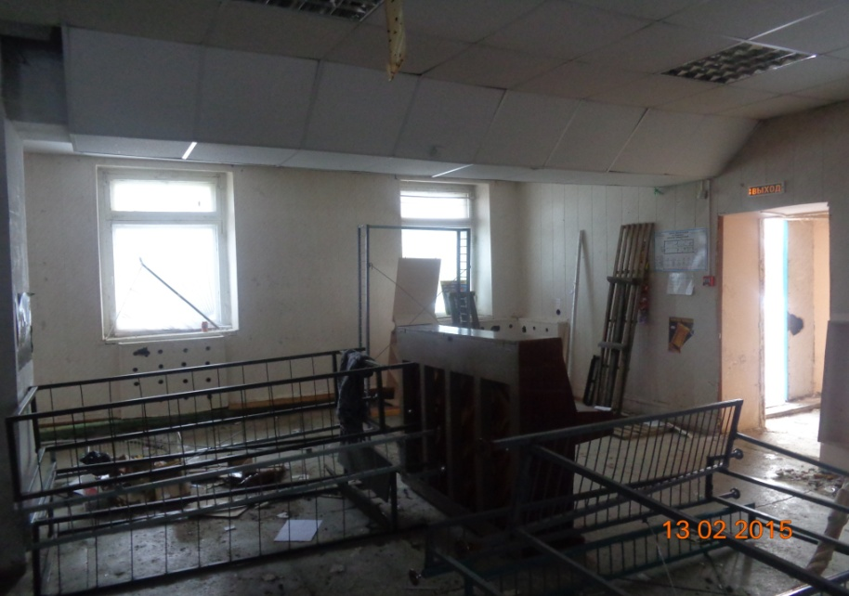
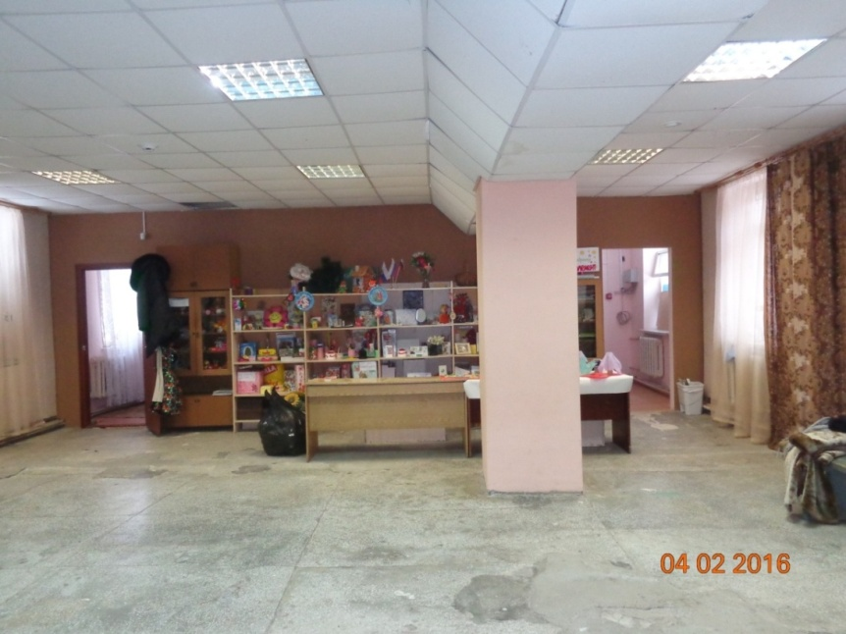
Какие работы были произведены в поселках городского округа
в 2015 году?
ДО
И
ПОСЛЕ
Ремонт помещения филиала ДПДЦ в пос. Кедровка

Slide 45
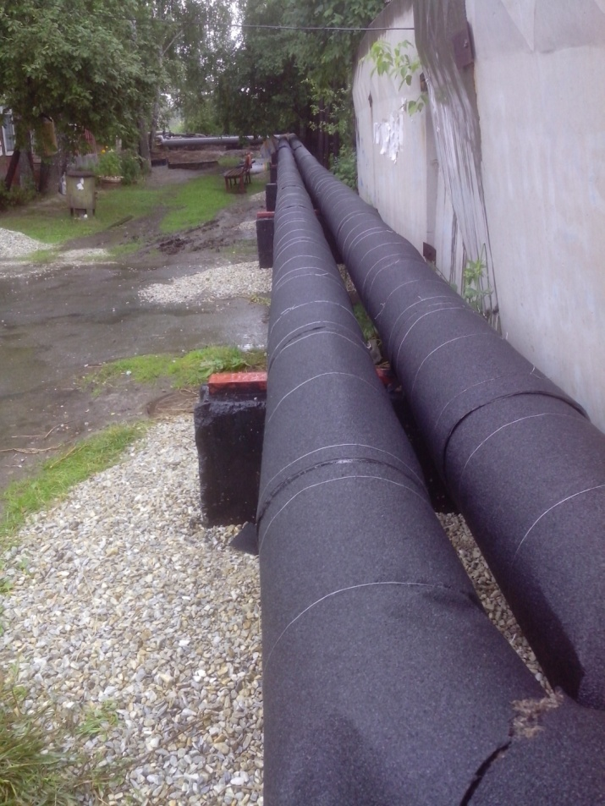
ПРОДОЛЖЕНИЕ
Пос. Кедровка
Поверхностная прокладка теплотрассы
(Ду 200 мм)
от дома № 19
до дома № 21
по ул.Советской

Slide 46
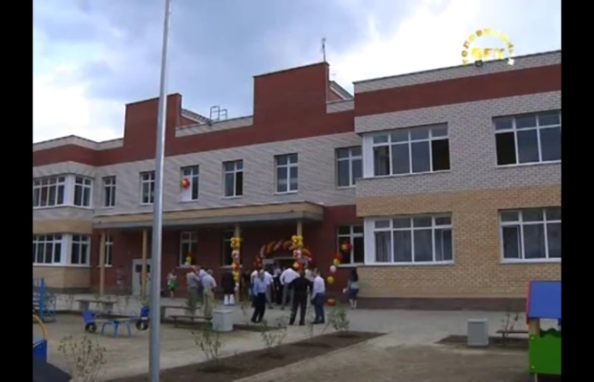
ПРОДОЛЖЕНИЕ
Пос. Монетный
Открытие детского сада № 16
Открытие детского сада № 18

Slide 47
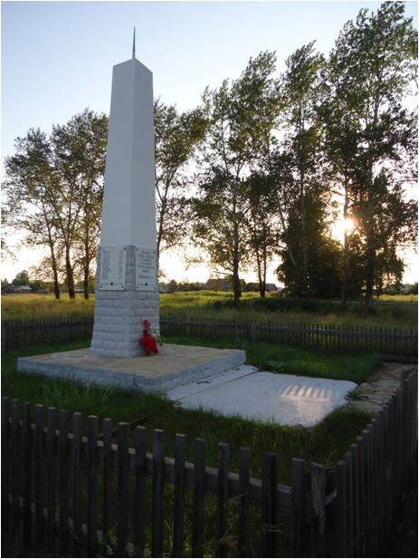
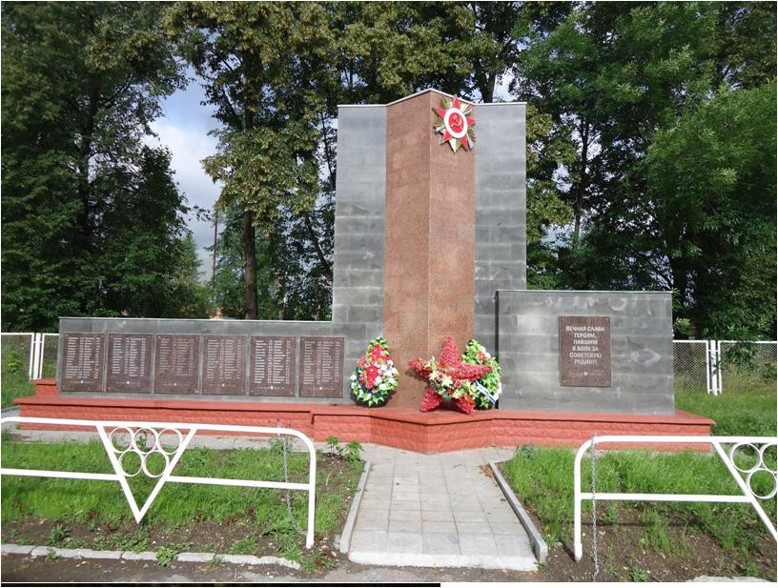
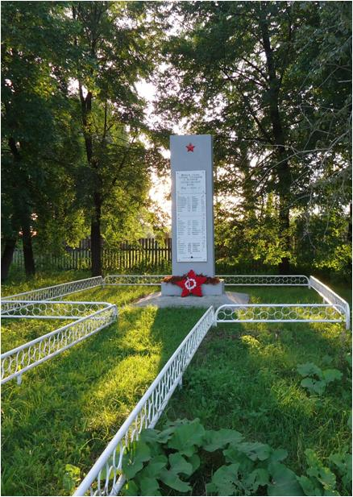
ПРОДОЛЖЕНИЕ
Пос. Лосиный – к 70-летию Победы отремонтированы мемориалы

Slide 48
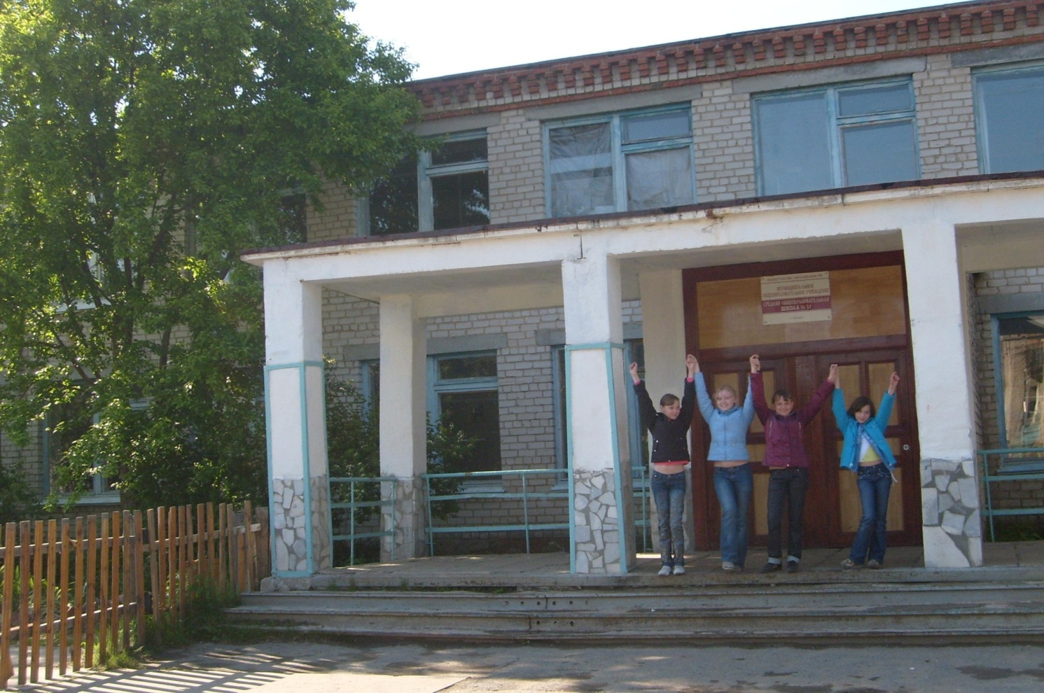
ПРОДОЛЖЕНИЕ
Школа № 11 в пос. Ключевск
222 учащихся
23 препода-
вателя
16 сотрудни-
ков
Ремонт системы канализации и отопления
Приобретение спортивного оборудования
99 500 руб.
500 000 руб.

Slide 49
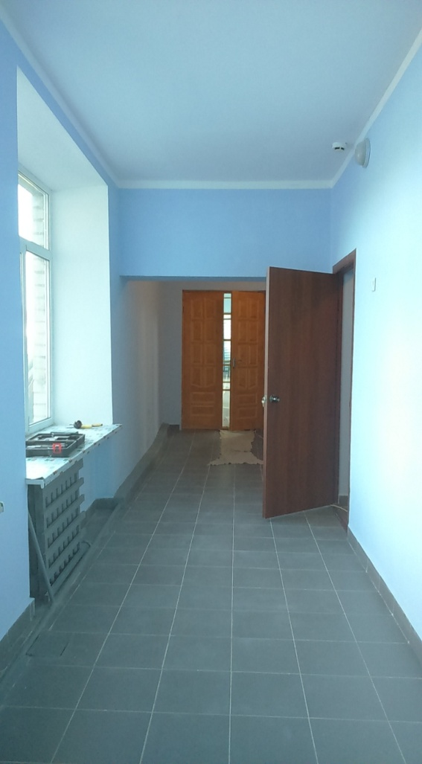
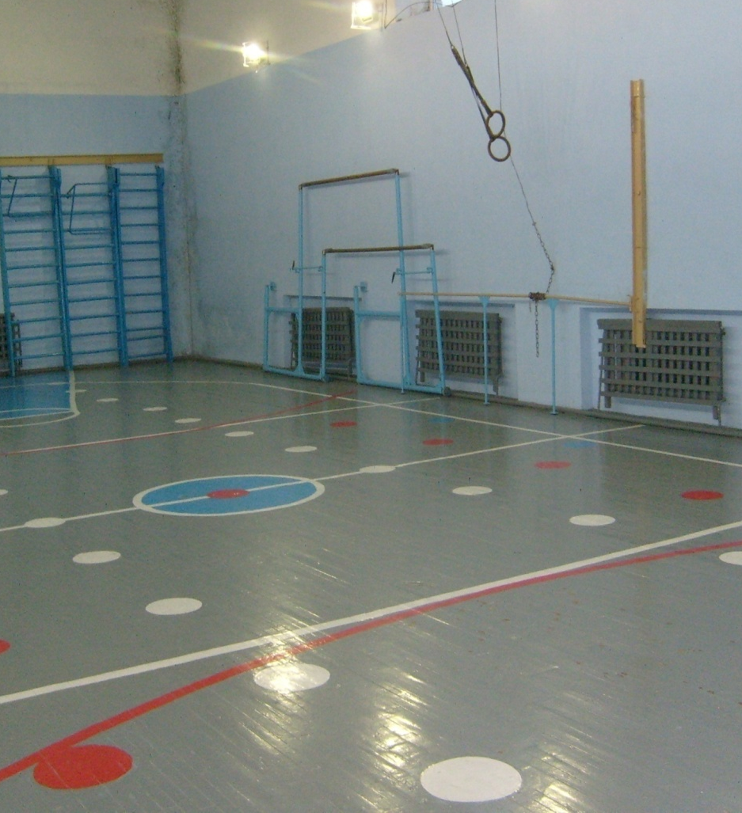
ПРОДОЛЖЕНИЕ
Школа № 11 в пос. Ключевск
222 учащихся
23 препода-
вателя
16 сотрудни-
ков
Ремонт школьного спортивного зала
1 200 000,00 руб.

Slide 50
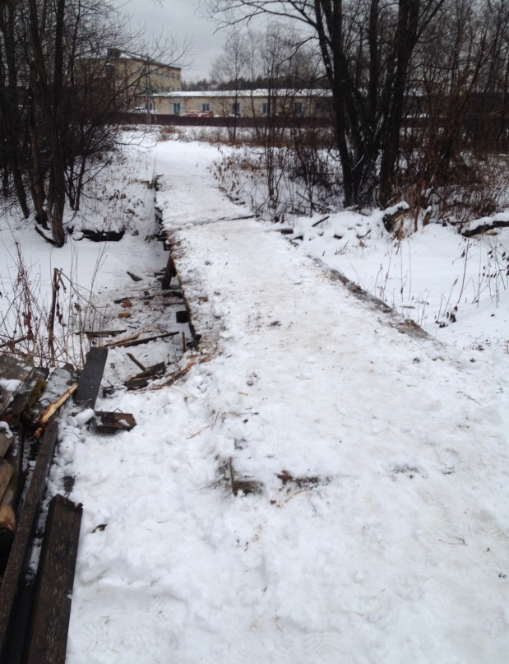
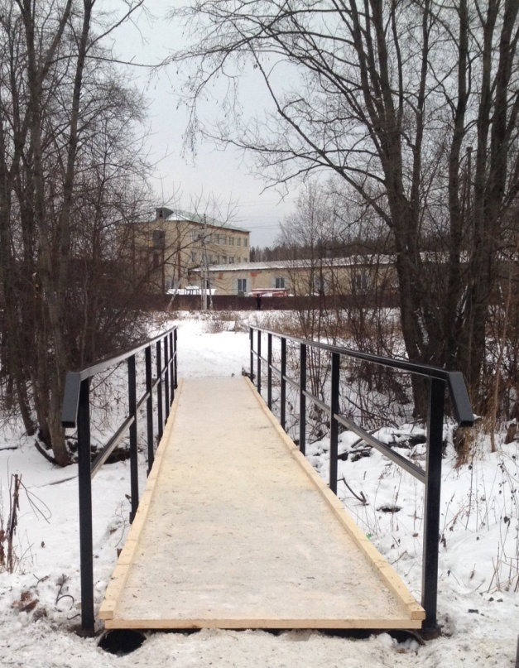
ПРОДОЛЖЕНИЕ
Пешеходный мост в пос. Ключевск
ДО
И
ПОСЛЕ
Отремонтирован пешеходный мост
от дома № 25 по ул. Заводской на
ул. Советскую

Slide 51
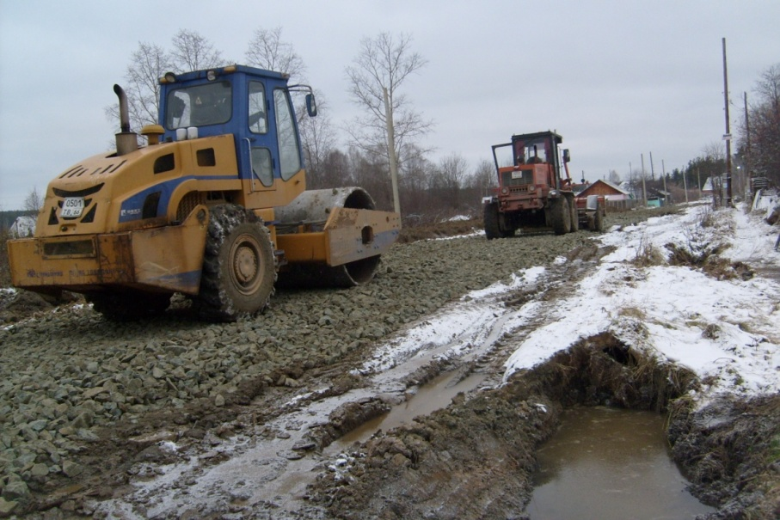
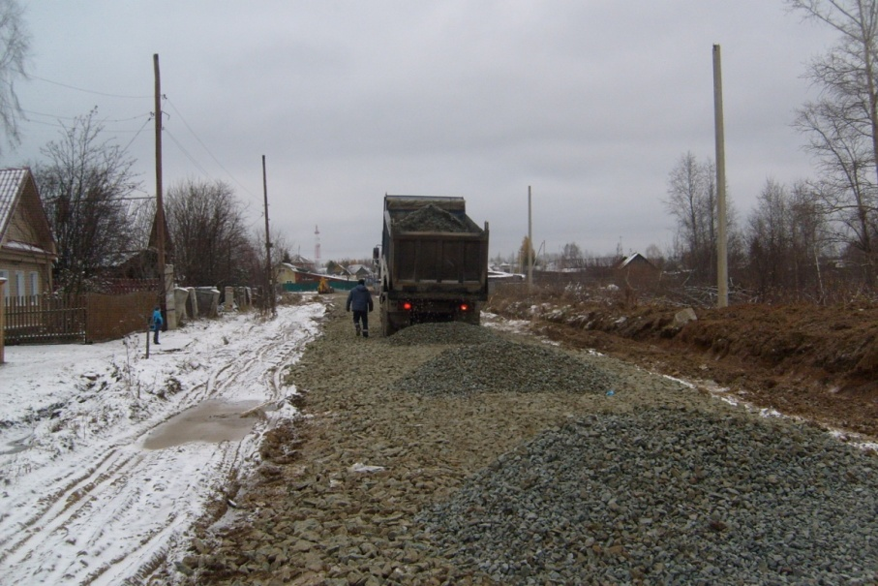
продолжение
Пос. Ключевск
Ремонт 1 920 м² грунтовой дороги по ул. Хохрякова в пос. Ключевск на сумму 444 492,00 руб.
На проезжей части дороги, по ул. Чернышова, в районе школы № 11 (БМАОУ СОШ № 11), оборудованы искусственные неровности.
Ремонт 128,4 м² тротуара, вдоль школы № 11, на сумму 91 689,00 рублей

Slide 52
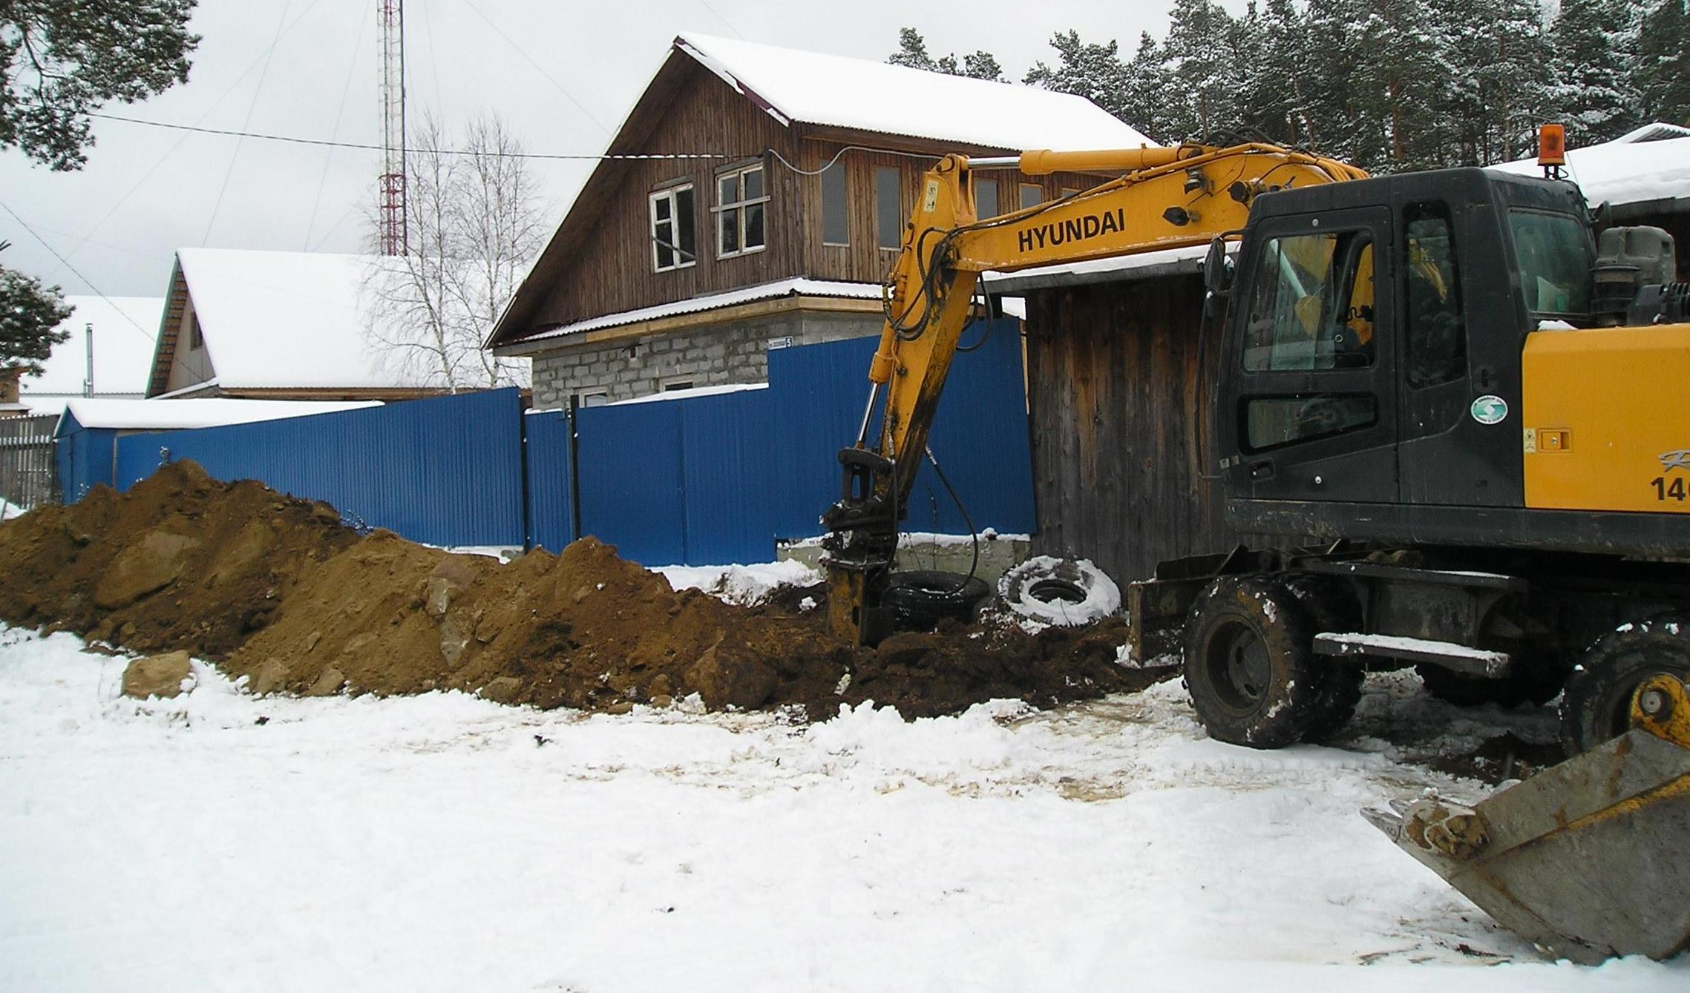
ПРОДОЛЖЕНИЕ
Пос. Сарапулка
ЗА СЧЕТ БЮДЖЕТА - 527 М НА СУММУ
1 159 046,24 РУБ.
ПРИ СОФИНАНСИРОВАНИИ
Прокладка газопровода
по ул. Аброщикова – Сосновая

Slide 53
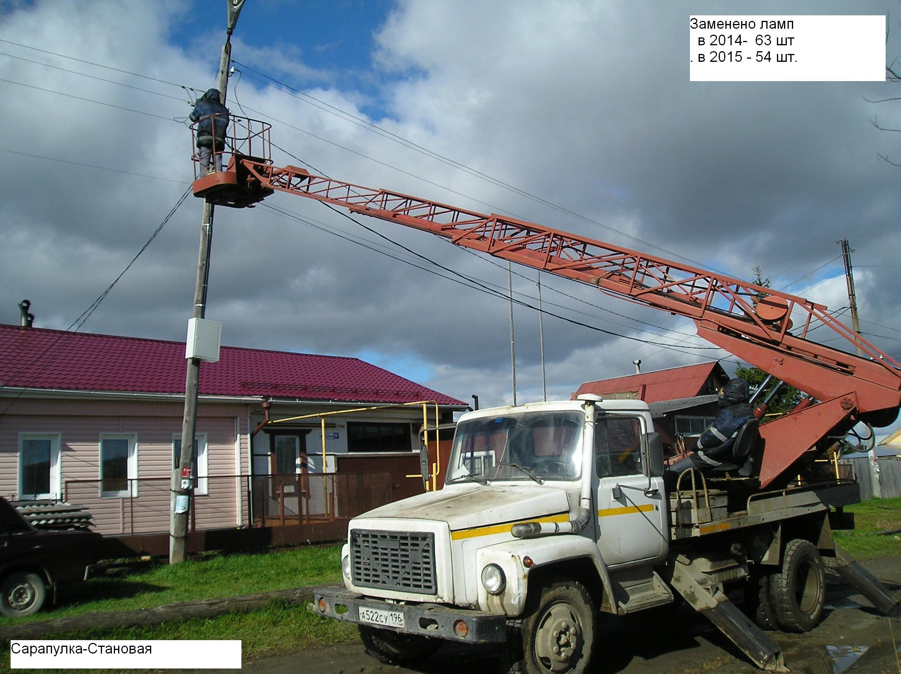
ПРОДОЛЖЕНИЕ
Пос. Сарапулка, пос. Становая
2014 год – 63 шт.
2015 год – 54 шт.
Замена ламп уличного освещения

Slide 54
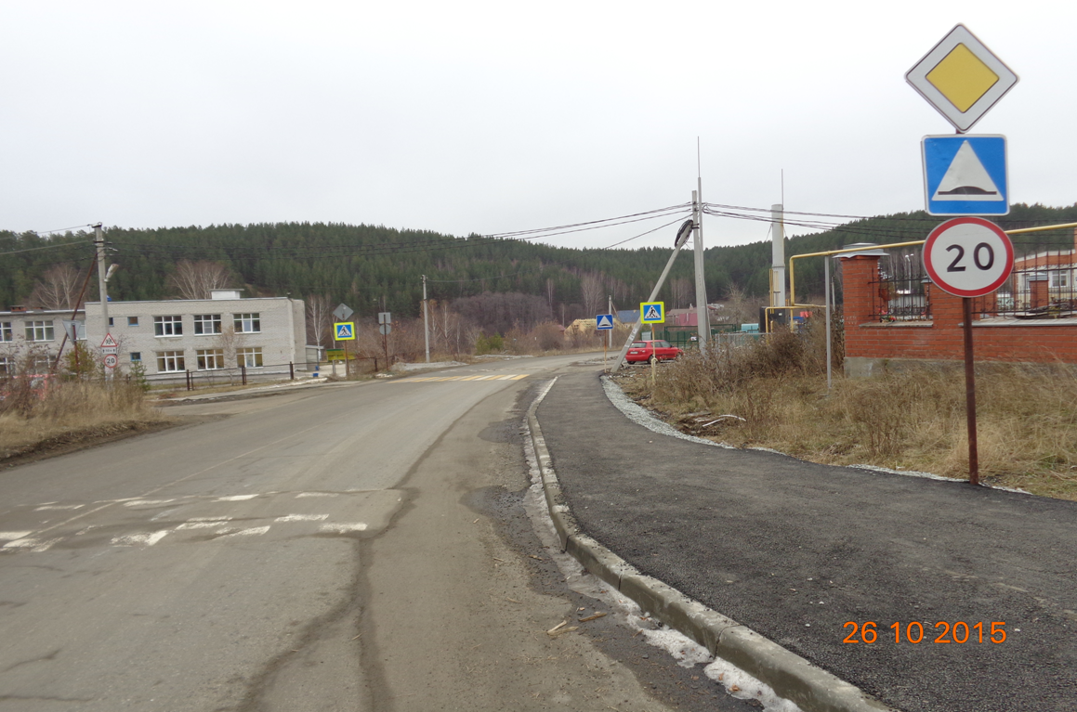
ПРОДОЛЖЕНИЕ
Пос. Старопышминск
Асфальтирование тротуаров,
в районе школы № 29,
130 м2, 492 тыс.544 руб.

Slide 55
СПАСИБО
ЗА ВНИМАНИЕ!
ВСЕГДА ГОТОВЫ ОТВЕТИТЬ НА ВАШИ ВОПРОСЫ!

